Slide 1

Thứ tư, wgày 20 – 10 - 2021
Tiếng Việt
Đǌ: Em học vẽ

Slide 2

Chủ đề 2
Tuần 7
Bài
14
EM HỌC VẼ

Slide 3




Đọc đúng, rõ ràng bài thơ Em học vẽ; tốc độ đọc 45 – 50 tiếng/ phút.
Hiểu được những hình ảnh đẹp về thiên nhiên được khắc hoạ trong bức vẽ của bạn nhỏ cũng như tình yêu thiên nhiên và cuộc sống của bạn.
MỤC TIÊU
3
4

Slide 4
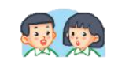
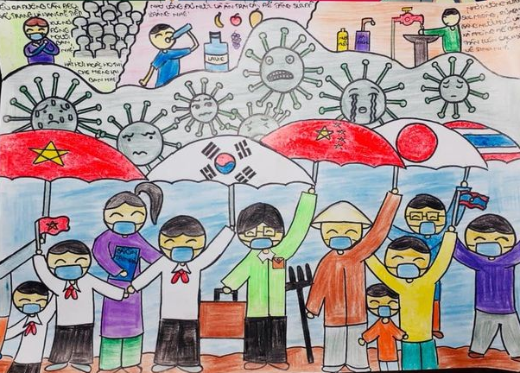
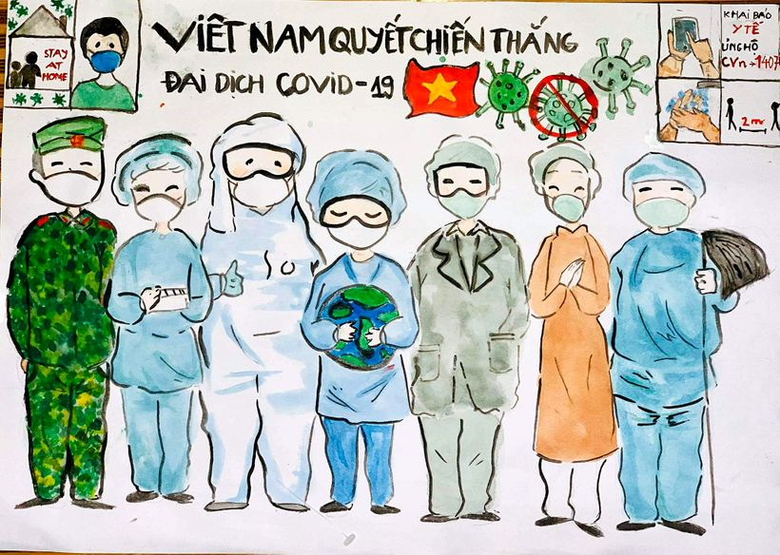
ĐỌC
Giới thiệu với bạn một bức tranh mà em thích.

Slide 5

EM HỌC VẼ
Vẽ biển cả trong lành
Có một con thuyền trắng
Giương cánh buồm đỏ thắm
Đang rẽ sóng ra khơi.
Vẽ cả ông mặt trời
Và những chùm phượng đỏ
Trên sân trường lộng gió
Gọi ve về râm ran.
Hôm nay trong lớp học
Với giấy trắng, bút màu
Nắn nót em ngồi vẽ
Lung linh bầu trời sao.
Vẽ ông trăng trên cao
Rải ánh vàng đầy ngõ
Vẽ cánh diều no gió
Vi vu giữa trời xanh.

Slide 6

EM HỌC VẼ
Đọc nối tiếp
Vẽ biển cả trong lành
Có một con thuyền trắng
Giương cánh buồm đỏ thắm
Đang rẽ sóng ra khơi.
Vẽ cả ông mặt trời
Và những chùm phượng đỏ
Trên sân trường lộng gió
Gọi ve về râm ran.
Hôm nay trong lớp học
Với giấy trắng, bút màu
Nắn nót em ngồi vẽ
Lung linh bầu trời sao.
Vẽ ông trăng trên cao
Rải ánh vàng đầy ngõ
Vẽ cánh diều no gió
Vi vu giữa trời xanh.

Slide 7

Luyện đọc từ khó
giấy trắng
trong lành
nắn nót
giương
lung linh
lộng gió
ông trăng
râm ran

Slide 8
EM HỌC VẼ
Đọc nối tiếp
Vẽ biển cả trong lành
Có một con thuyền trắng
Giương cánh buồm đỏ thắm
Đang rẽ sóng ra khơi.
Vẽ cả ông mặt trời
Và những chùm phượng đỏ
Trên sân trường lộng gió
Gọi ve về râm ran.
Hôm nay trong lớp học
Với giấy trắng, bút màu
Nắn nót em ngồi vẽ
Lung linh bầu trời sao.
Vẽ ông trăng trên cao
Rải ánh vàng đầy ngõ
Vẽ cánh diều no gió
Vi vu giữa trời xanh.

Slide 9

Luyện đọc

Slide 10
Trả lời câu hỏi

Slide 11
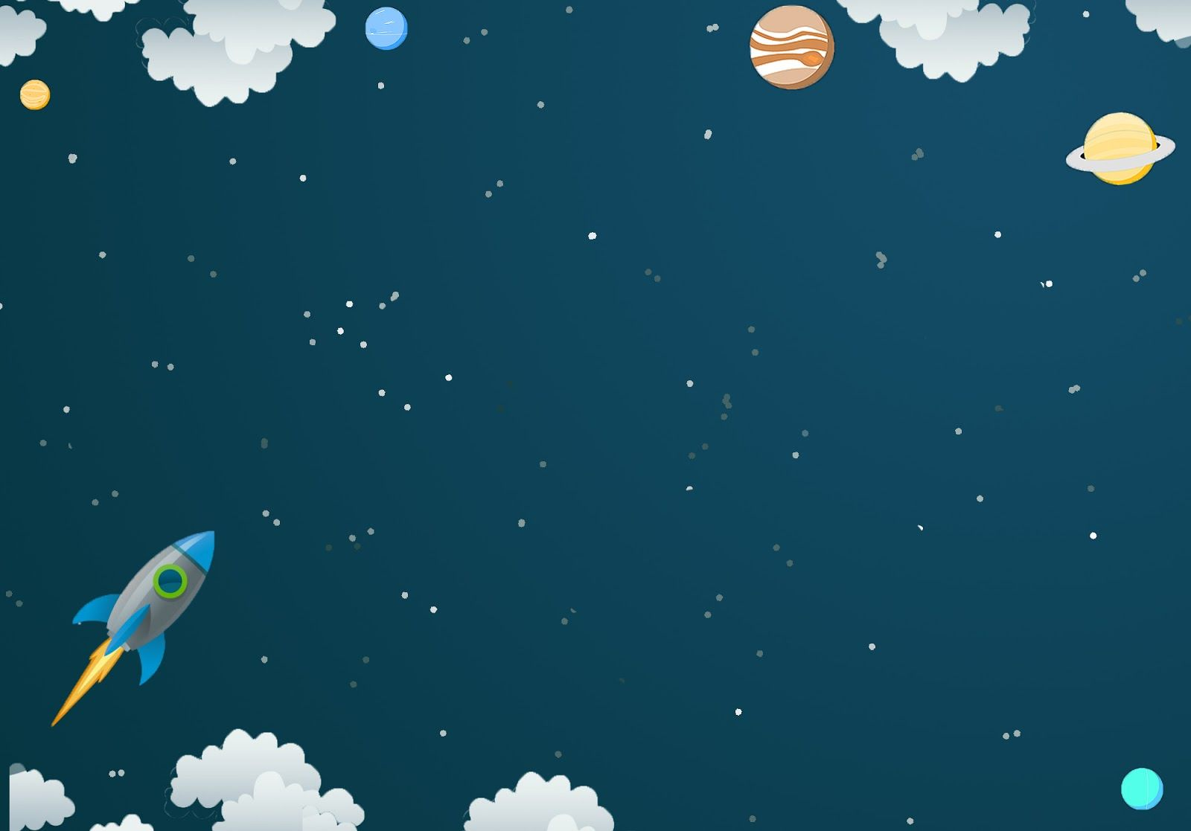
1. Bạn nhỏ vẽ những gì trong bức tranh bầu trời đêm:
- Bạn nhỏ vẽ bức tranh bầu trời đêm có sao lung linh, có ánh trăng vàng rải đầy khắp ngõ.

Slide 12







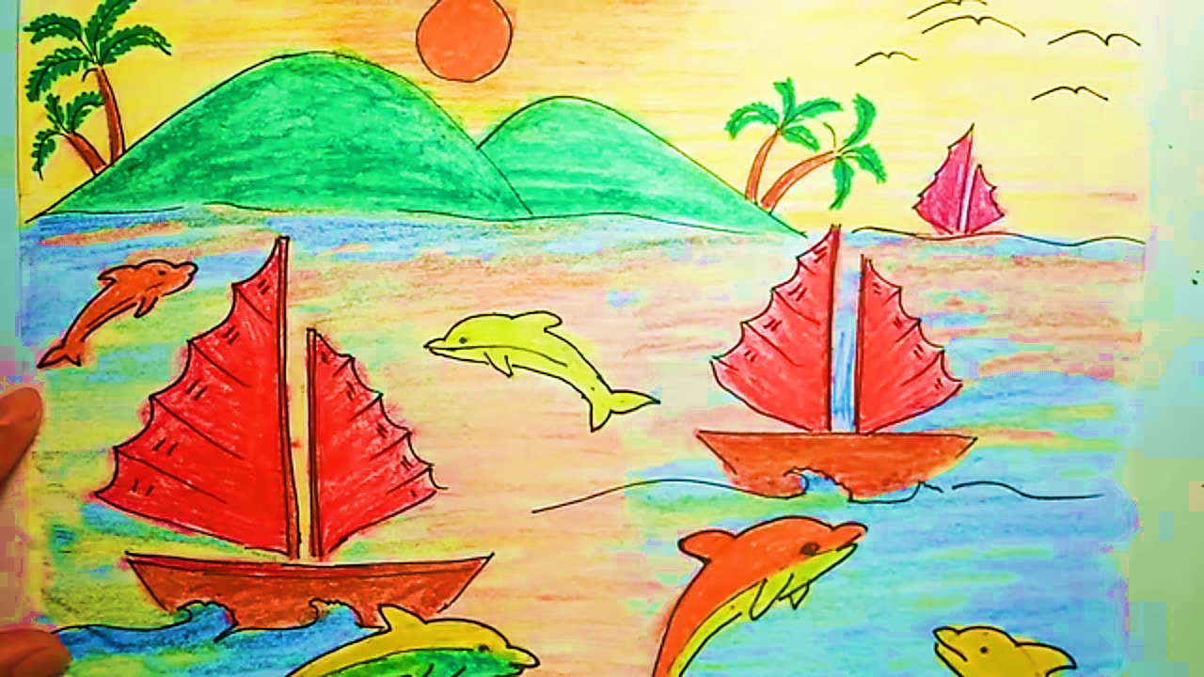

2. Bức tranh cảnh biển của bạn nhỏ có gì đẹp ?
- Có con thuyền trắng với cánh buồm đỏ thắm đang rẽ song ra khơi.

Slide 13
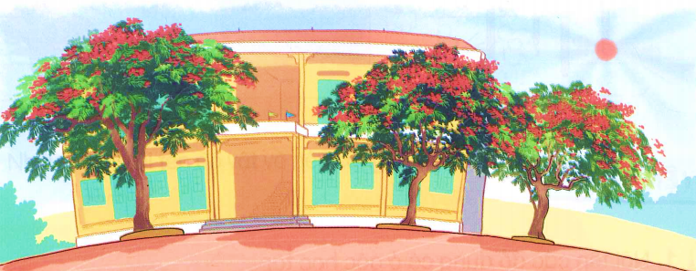
3. Đọc khổ thơ tương ứng với bức tranh dưới đây:
Vẽ cả ông mặt trời
Và những chùm phượng đỏ
Trên sân trường lộng gió
Gọi ve về râm ran.

Slide 14
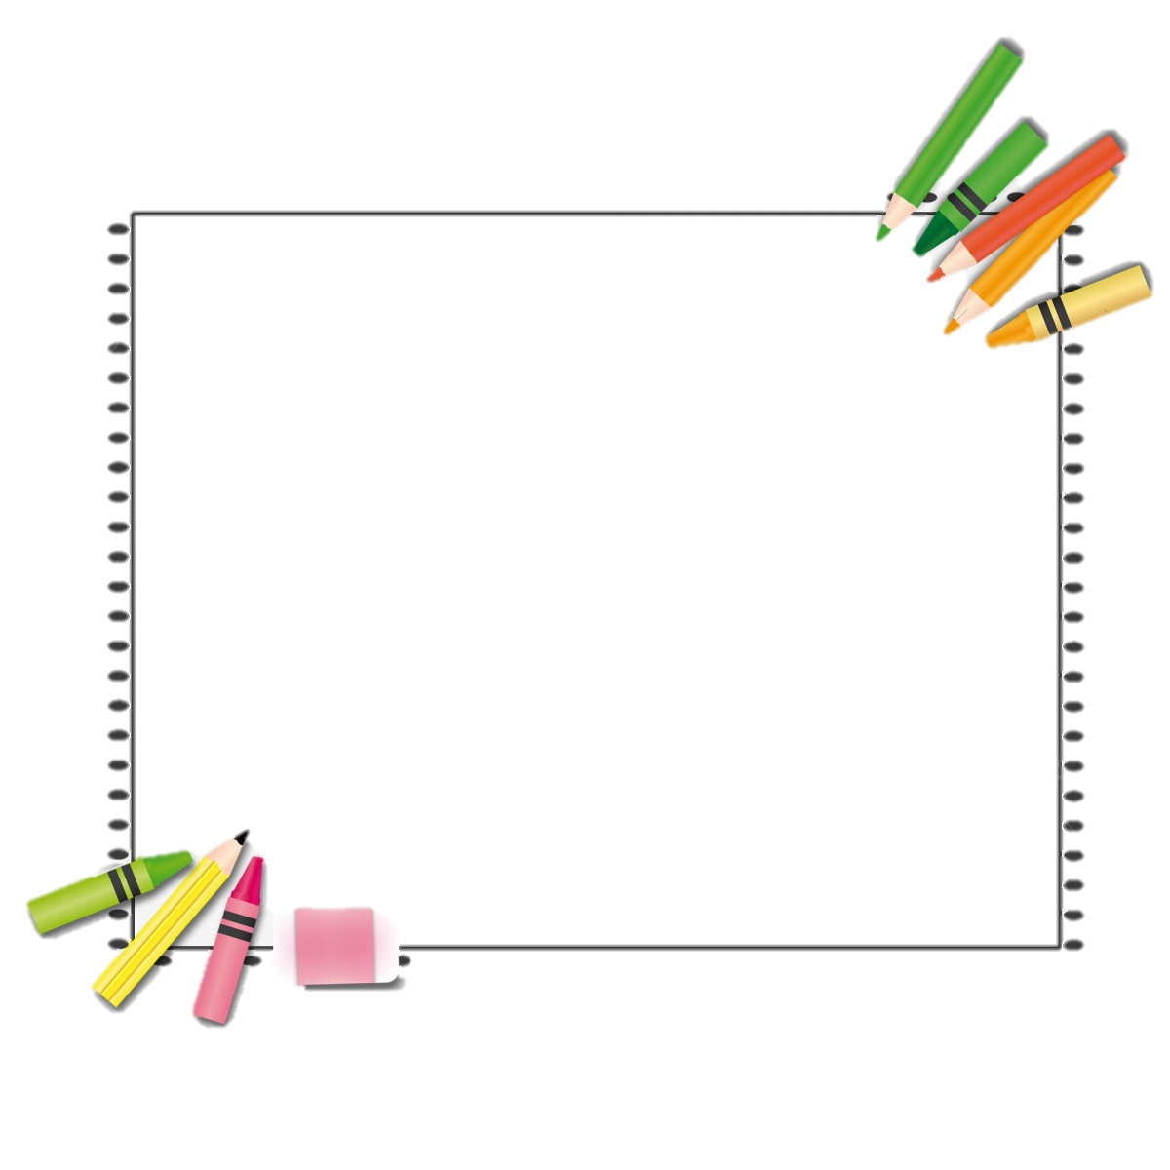
4. Tìm tiếng cùng vần ở cuối các dòng thơ:
EM HỌC VẼ
Hôm nay trong lớp học
Với giấy trắng, bút màu
Nắn nót em ngồi vẽ
Lung linh bầu trời sao.
Vẽ ông trăng trên cao
Rồi ánh vàng đầy ngõ
Vẽ cánh diều no gió
Vi vu giữa trời xanh.
lành
Vẽ biển cả trong lành
Có một con thuyền trắng
Giương cánh buồm đỏ thắm
Đang rẽ sóng ra khơi.
Vẽ cả ông mặt trời
Và những chùm phượng đỏ
Trên sân trường lộng gió
Gọi ve về râm ran.
sao
khơi
cao
trời
ngõ
đỏ
gió
gió
xanh
xanh

Slide 15
Học thuộc long hai khổ thơ em thích:
EM HỌC VẼ
Hôm nay trong lớp học
Với giấy trắng, bút màu
Nắn nót em ngồi vẽ
Lung linh bầu trời sao.
Vẽ ông trăng trên cao
Rồi ánh vàng đầy ngõ
Vẽ cánh diều no gió
Vi vu giữa trời xanh.
Vẽ biển cả trong lành
Có một con thuyền trắng
Giương cánh buồm đỏ thắm
Đang rẽ sóng ra khơi.
Vẽ cả ông mặt trời
Và những chùm phượng đỏ
Trên sân trường lộng gió
Gọi ve về râm ran.

Slide 16





Luyện đọc lại

Slide 17

Luyện tập theo văn bản đọc

Slide 18
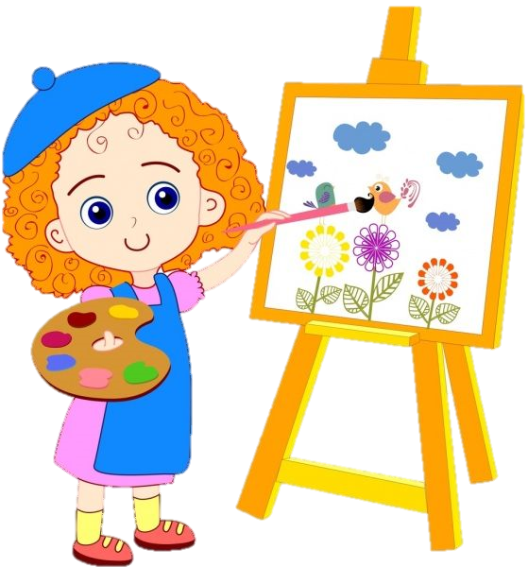
1. Tìm trong bài thơ những từ ngữ chỉ sự vật?
Ông trăng
Lớp học
Bầu trời
Cánh buồm
Giấy trắng
Con thuyền
Bút màu
Cánh diều

Slide 19

TỪ CHỈ SỰ VẬT
Con người, các bộ phận của con người:
Bố, mẹ, ông, bà, cô, dì, chú, bác, thầy cô, chân, tay, tóc…
Con vật, các bộ phận của con vật:
Chó, mèo, chuột, gà, trâu, rắn, chân, mắt, mỏ, lông…
Các đồ vật, vật dụng hàng ngày:
Bàn, ghế, sách, vở, bút,…
Các từ ngữ chỉ thời tiết, thời gian:
Xuân, thu, hạ, đông, mưa, gió, sấm, sét, lũ lụt….
Các từ ngữ chỉ thiên nhiên:
Bầu trời, mây, sông, hồ, ao, suối, biển, núi, rừng…

Slide 20

2. Đặt câu nêu đặc điểm với một trong ba từ: lung linh, vi vu, râm ran.
M: Bầu trời sao lung linh.

Slide 21




Tạm biệt và hẹn gặp lại
các con vào những tiết học sau!

Slide 22
- Bạn nhỏ vẽ bức tranh bầu trời đêm có sao lung linh, có ánh trăng vàng rải đầy khắp ngõ.
1. Bạn nhỏ vẽ những gì trong bức tranh bầu trời đêm:

Slide 23
1. Bạn nhỏ vẽ những gì trong bức tranh bầu trời đêm:
- Bạn nhỏ vẽ bức tranh bầu trời đêm có sao lung linh, có ánh trăng vàng rải đầy khắp ngõ.

